Slide 1
Day 1 分析
孙耀峰

Slide 2
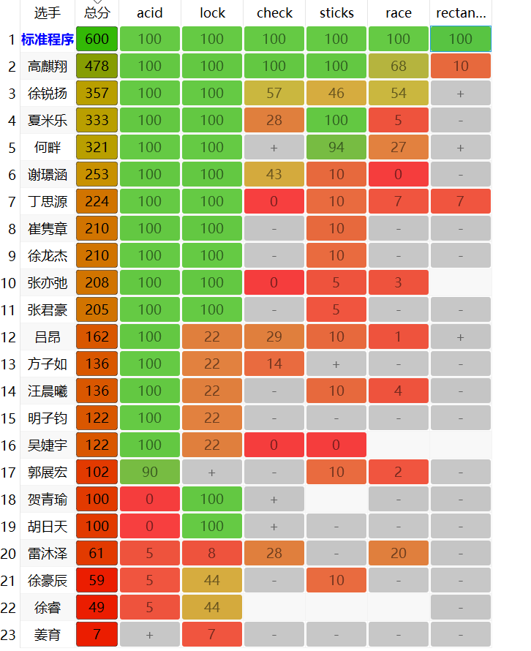

Slide 3
提交时的问题
很多同学是第一次做OI赛制，提交出现了奇奇怪怪的错误，这里梳理一下。
每道题的后缀是.cpp，不是.cpp.txt（@姜育），xx.cpp的xx要和题目写的一样（@夏米乐）
要加freopen（@张君豪），freopen的里面的.in和.out名字和.cpp相同，不要注释掉freopen(@贺青瑜)
每个cpp文件外面要套一个文件夹（@胡日天等），正式Noip比赛也是这样的
最外面给我来一个名字文件夹
刚开始几场比赛，文件输入输出以及提交的问题，我会帮助你们修改，以后就直接0分处理。
大家根据我下发的src文件里看看别人是怎么操作的！

Slide 4
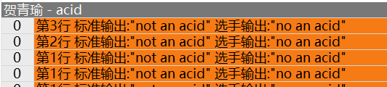
酸的命名
事实上光羽的化学并没有这么差……
这道题的定位是签到题，只需要读入字符串，然后稍微特判即可。
错误：
个别同学判断字符串相同写错了，错误太低级了，自己查….
还有一些同学访问到负下标的位置，或者开string但是访问到长度以外的位置。
还有一位：

Slide 5
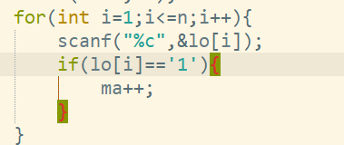
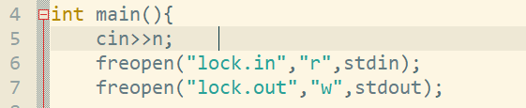
开锁大师
其实光羽并不会开锁
这道题就是一个简单的贪心……
最多显然是门的总数
最少直接从1到n For一遍即可。
错误
有一些同学具体计算，有些加一减一，向上向下取整的错误，自行查错把。
还有一些：

Slide 6
兵的升变
这道题可能出的不太好，因为有些人不知道国际象棋，而我题面没有写具体规则，以后会改良下题面。
其实这道题就是大枚举：
按照题意枚举一个第七排的兵，挺上去升变！！
然后判断是否将军
判断将军只需要枚举本方每个子，是否能威胁对面即可。
只要模拟出每个子的走法即可。
错误不好说，因为没有几个人写了正解，而写了正解的人代码都太长，我也看不动。
表扬：高麟翔（ 100分），徐锐扬（170排，53分）

Slide 7
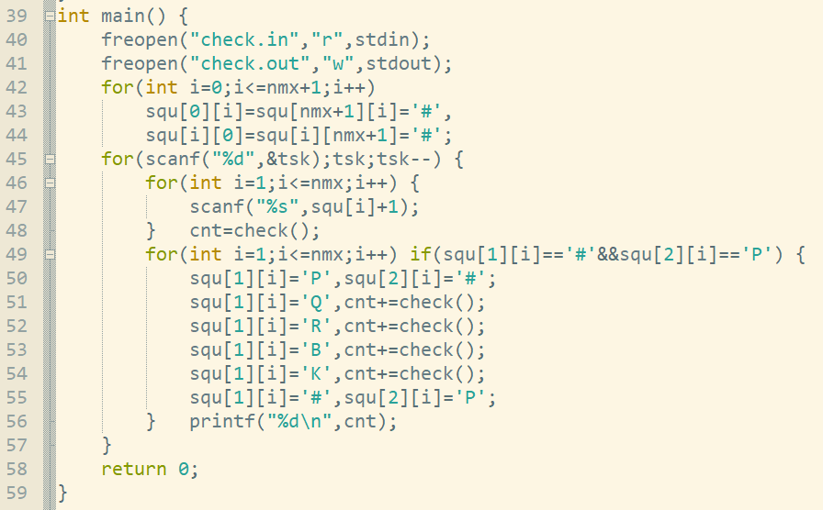
一起来欣赏高麟翔的代码

Slide 8
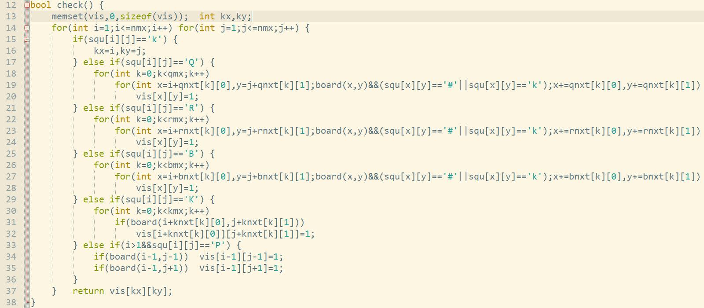
一起来欣赏高麟翔的代码

Slide 9
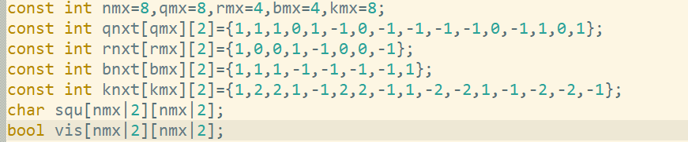
一起来欣赏高麟翔的代码

Slide 10
巧克力棒
这道题考察了选手的观察能力（有好多人说样例不对，你就不能自己动笔算算吗…..）
事实上只要知道样例是怎么算出来的，也就知道怎么做了。
以24为例：
24->8 8 8->4 4 4 4 4 4->2 2 2 ….. 2 2 (12个)->1 1 … 1 1（24个）
1+3+6+12+24=46

Slide 11
巧克力棒
假设要分解n
找出n最大的质因子x，分成x份的n/x
重复这个过程
证明？
显然要让较大的因子贡献的次数多一些，所以先分大的。
效率为O(n * sqrt(|Ai|))
河畔同学似乎常数大了一些？？94分
当然还有千奇百怪的错误算法可以拿到10分

Slide 12
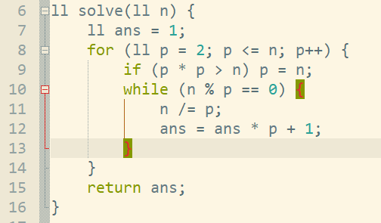
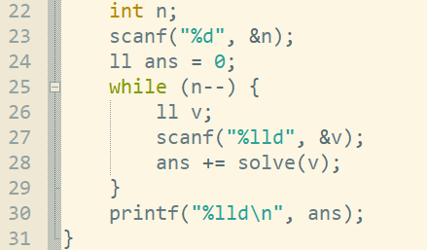
有别于题解的做法（大家想一想）：

Slide 13
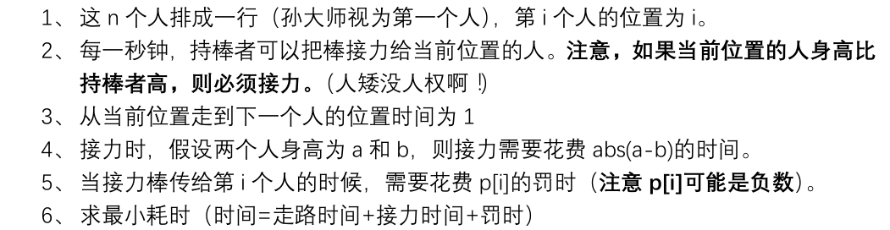
与时间赛跑

Slide 14
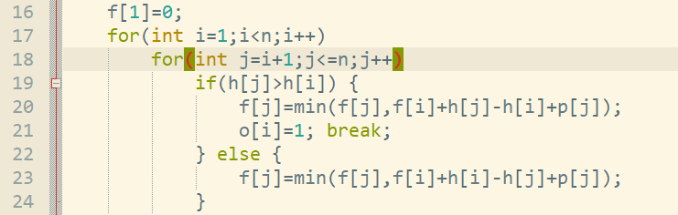
与时间赛跑
O(n^2)的动态规划：
倒着Dp，F[i]表示从点i走到最后点的最短时间
非常好转移

Slide 15
与时间赛跑
O(n log n)的动态规划：
显然我们只需要找出每个点后面第一个比他高的人，设为next[i]
则转移只需要在[i+1,next[i]]之间找一个
最小的即可
容易发现这是关于i和j独立的两个变量，直接上线段树！！

Slide 16
与时间赛跑
O(n)的动态规划：
这个做法很巧妙
事实上，只需要用单调栈来代替线段树即可！！
看我画个图！！
令单调栈里一个高度递增的序列，每个点来存储一段区间内的最小值（利用i和j权值独立即可）

Slide 17
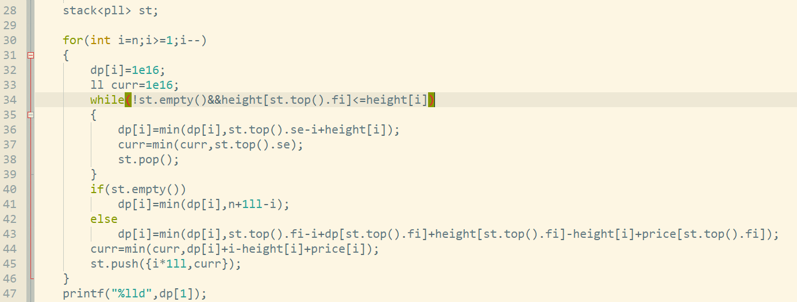
欣赏标程

Slide 18
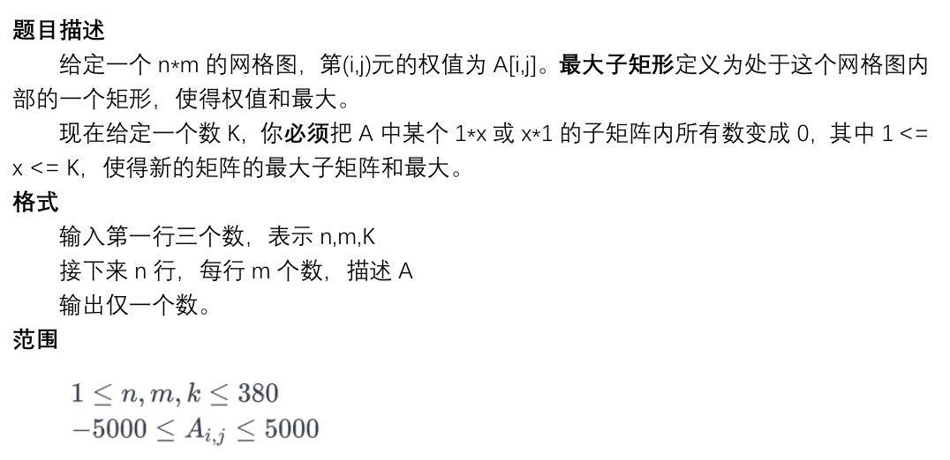
最大子矩形

Slide 19
最大子矩形
先考虑如何求最大子矩形？
大家思考一下……
枚举上边界，下边界，在中间求一个最大子段和，O(n^3)
只需要再O(n^3)枚举这个条子，求这个即可。
效率为O(n^6)

Slide 20
最大子矩形
事实上只需要优化一下那个过程即可。
维护一个F[x][l][r]表示第x行，第l-r列，消除一个长度不超过k的条子，最大和是多少。
处理最大子段和的时候搞一搞即可！！
看我画个图！！
效率O(n^3)

Slide 21
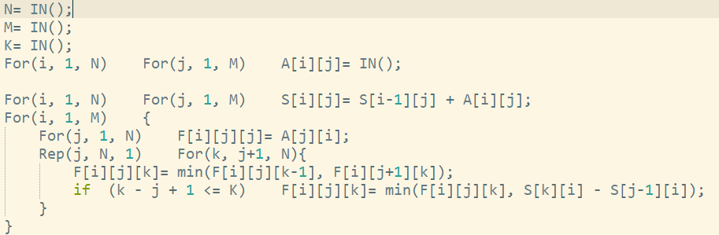
欣赏标程

Slide 22
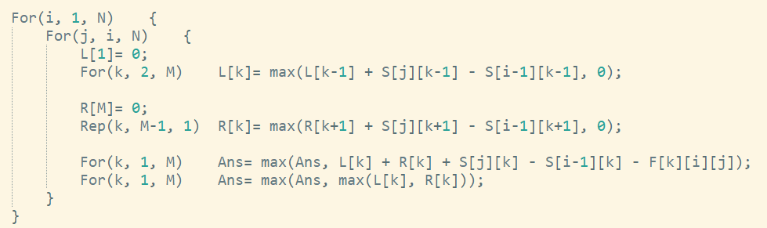
欣赏标程

Slide 23
六道题的来源
https://www.hackerrank.com/contests/w36/challenges/acid-naming/problem
https://www.hackerrank.com/contests/w36/challenges/revised-russian-roulette
https://www.hackerrank.com/contests/w36/challenges/ways-to-give-a-check
https://www.hackerrank.com/contests/world-codesprint-12/challenges/breaking-sticks/problem
https://www.hackerrank.com/contests/w36/challenges/a-race-against-time/problem
https://www.hackerrank.com/contests/w36/challenges/cut-a-strip

